Slide 1


Bicep
The Next Big Thing?

Slide 2
Agenda første del
Praktisk info
Hvem er jeg?
Hva er Bicep?
Utviklingsmiljø
Begreper
Bicep vs ARM Templates
Bicep vs Terraform
AzOps med Bicep templates
Next big thing?

Slide 3
Agenda andre del
Offentlige modulregistre (GitHub/
ResourceModules)
Private modulregistre (ACR)
Demo: Bicep visualizer
Demo: Mer komplisert bruk (moduler, referanser, interpolation, betinget etablering)
Demo: Bicep -> Json / Json -> Bicep
Demo: GitHub Workflow for deploy av ressurser
Demo: Privat modulregister
Demo: Enterprise Scale Landing Zone deployment (hvis mulig)
Demo: AzOps (hvis mulig)

Slide 4
Timeplan
16:00 – 17:00 – Matservering?
17:00 – 17:45 – Bicep basics
17:45 – 18:00 – Pause
18:00 – 18:45 – Bicep videre og demoer
18:45 – ? – Party?

Slide 5
Hvem er jeg?
Tor Ivar Asbølmo – DPS – Sopra Steria Trondheim – Microsoft Cloud
Bor i Skaun med bikkje og en unge
For tiden 100% ute hos kunde i Product Team
DevOps team
Fokuserer på GitHub (Actions, Workflows, Pull Requests, teamarbeid, ++)
Smetter inn Bicep der det er mulig
Fokus: IaC, DevOps-metodikk, Rammeverk, Azure Arkitektur
Prøver å gjøre litt community-oppgaver iblant
Opptatt av #PowerOfSharing

Slide 6

Bicep Basics
Første del

Slide 7
Hva er Bicep?
DSL for Azure
Satsingsområde fremover for Microsoft
Lokalt “program” (v0.4)
Transpilerer til ARM
Terraformkonkurrent?
Open source
Notes:
Domain Specific Language for Azure deklarativ infrastruktur

Slide 8
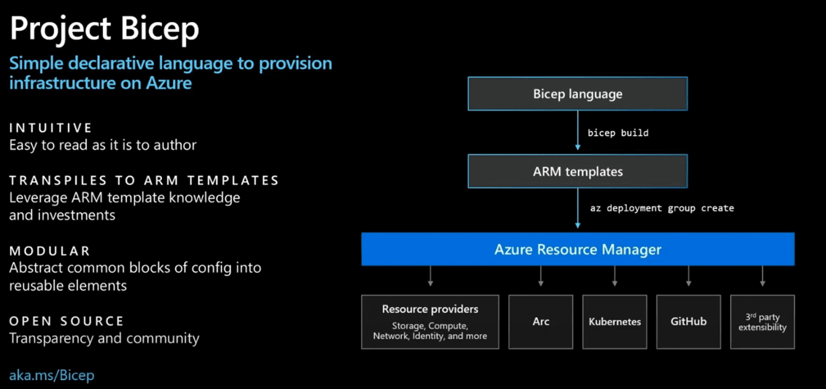
Project Bicep Demo at Ignite 2020 by Mark Russinovich

Slide 9
Hvorfor Bicep over ARM?
Støtte for både private og offentlige modulbiblioteker (forbehold om v0.5)
Microsoft sin mer eller mindre offisielle stand er: lær Bicep, ignorer ARM atm.
Hvis du ikke kan ARM, lær Bicep.
Full paritet med ARM
Moduler istedenfor nested templates
Syntaks er mer forståelig (intuitiv)
Håndtering av avhengigheter
“Ternary operators”

Slide 10
Begreper
Variabel
Parameter
Ressurs
Eksisterende ressursreferanse
Modul
TemplateSpecs

Slide 11
Begreper
Funksjoner
DeploymentScope
Interpolasjon / Interpolation
Avhengigheter (eksplisitt/implisitt)
Logiske funksjoner / Conditional Expressions
output outValue string = initValue ? 'true value' : 'false value'

Slide 12
CI/CD
GitHub Workflows
Azure DevOps Pipelines
Gitlab
Containere
DevSecOps (shift security left)
Checkov?
ARM-TTK?
AzOps

Slide 13
Utviklingsmiljø
DEMO
Visual Studio Code
Ingen over, ingen ved siden
Extensions
Bicep
Bicep Visualizer
Bracket Pair Colorizer
Dracula Official (themes)
Notes:
Demo:
Vis extensions
Vis hvordan bicep extension fungerer

Slide 14
Utviklingsmiljø forts.
Windows Terminal
Med WSL2-tab Ubuntu
PowerShell 7.2
AzPredictor
Visual Studio Code PowerShell integrasjon
Remote Editing for WSL redigering direkte
Az bicep

Slide 15
Bicep = next big thing?
Nei, “current big thing”
Bicep er allerede aktivt i bruk flere steder
“Alle” driver med det
Forvent forbedringer og videreutvikling
Lær det om IaC på Azure er interessant

Slide 16
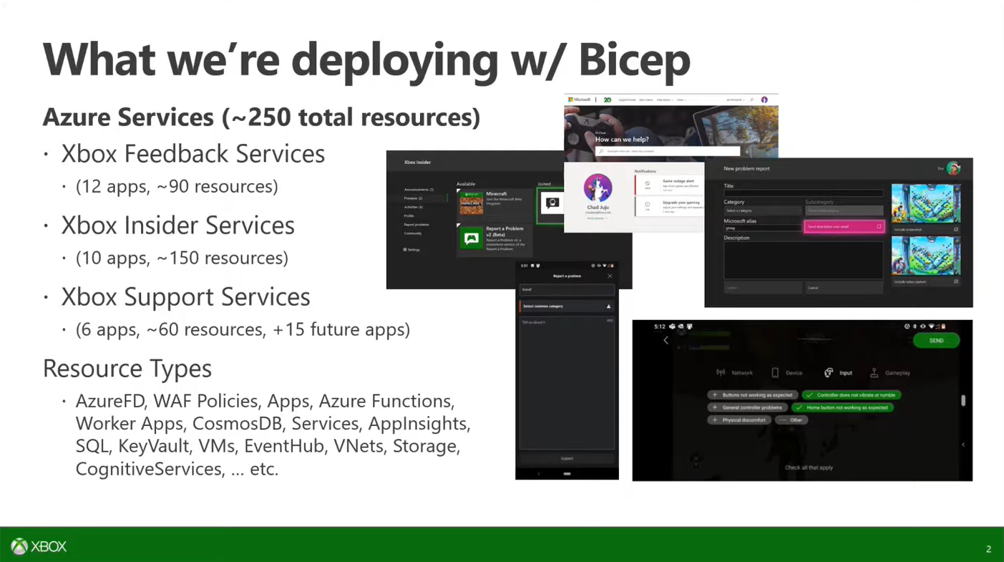
Notes:
Bicep Community Call Oct 21

Slide 17
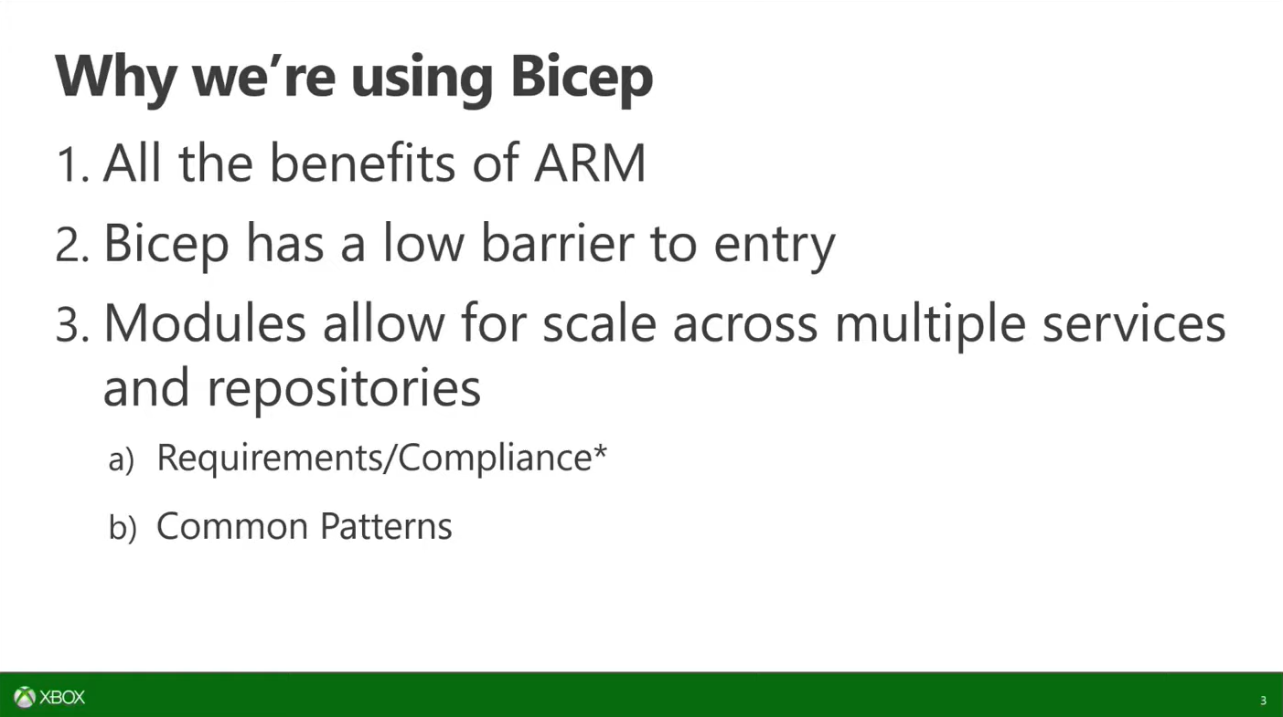
Notes:
Bicep Community Call Oct 21

Slide 18
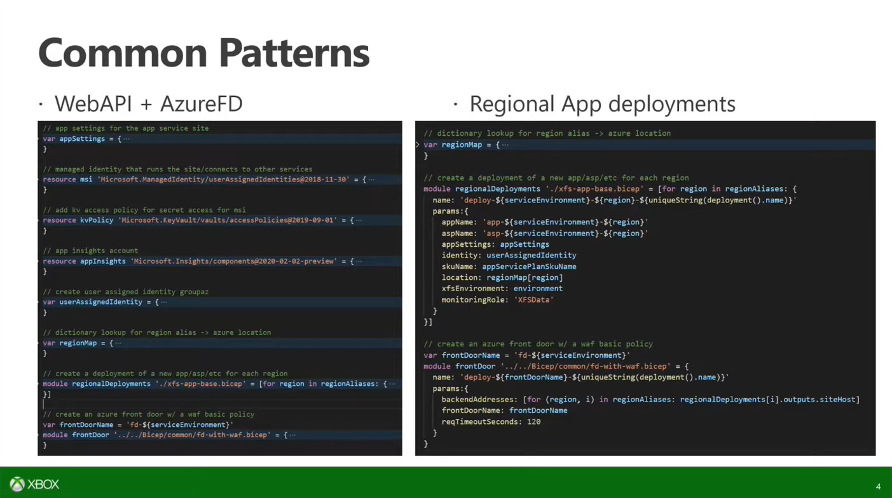

Slide 19
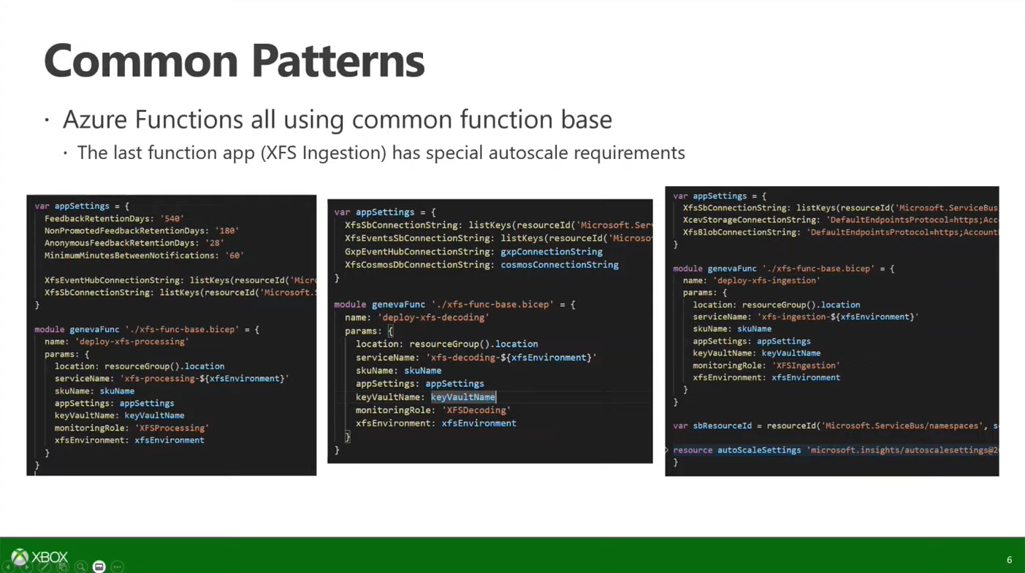

Slide 20
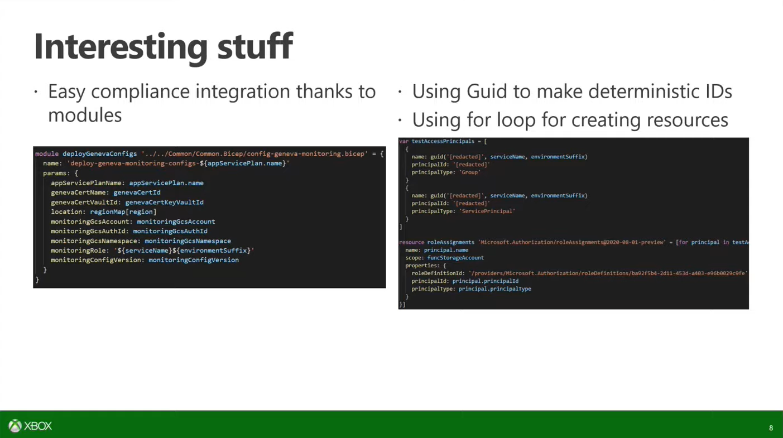

Slide 21
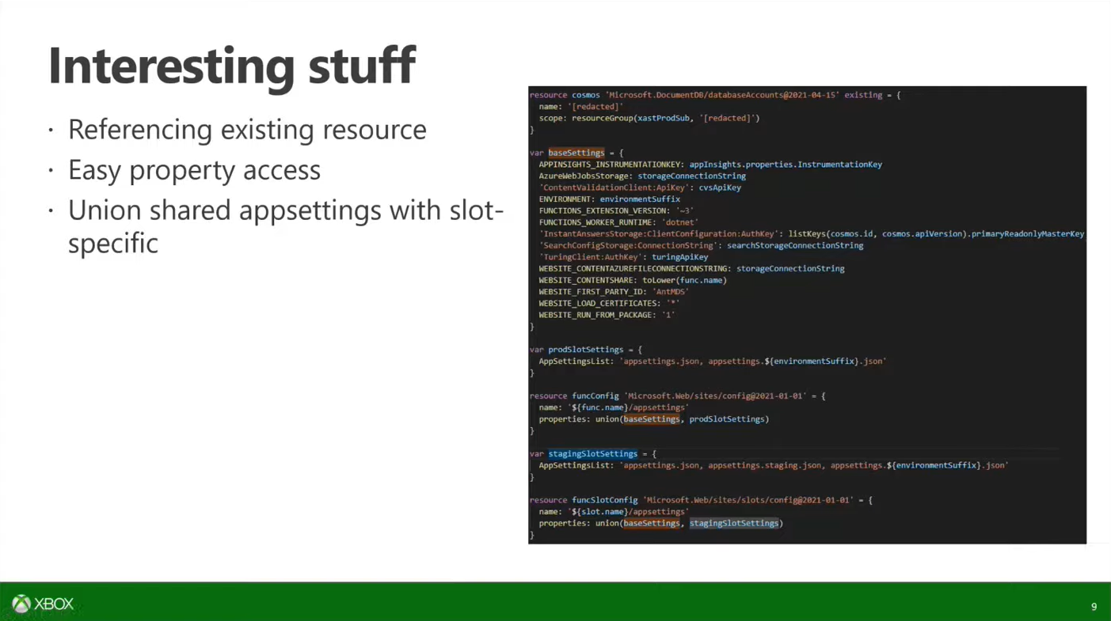

Slide 22

Bicep Flex
Andre del

Slide 23
Private modulregistre
Azure Container Registry
Versjonering
Prising
Tilgangsstyring
InnerSource?

Slide 24
Offentlige modulregistre
GitHub/ResourceModules
Muligheter for InnerSource?
Andre?

Slide 25
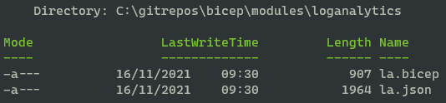
Demo: Konverteringer
Json (ARM) Bicep
Bicep JSON (ARM)
Eksempeltemplate: Log Analytics
Antall linjer ARM: 100
Antall linjer Bicep: 50 (50% mindre)
Notes:
bicep – https://github.com/torivara/bicep/blob/main/modules/loganalytics/la.bicep
bicep build .\la.bicep
bicep build '.\1. Deploy-Modules.bicep'

Slide 26
Demo: Private moduler
Opprett Azure Container Registry
Publisere modul
Konsumere modul

Slide 27
Demo: Offentlige moduler
Konsumere modul i template
Konsumere forskjellige versjoner av modul?

Slide 28
Demo: template deployment
Flere nivåer
Moduler som kaller moduler
Flere ressursgrupper
Deling av variabler og parameter
Generere ressursnavn med navnestandard
Flere forskjellige AVD basert på moduler?
Notes:
bicep build '.\1. Deploy-Modules.bicep'

Slide 29
Demo: Bicep Visualizer
Kompleks multi-level Bicep template
Visualisering av koblinger og avhengigheter

Slide 30
Demo: Deploy AVD
Basert på Freek Berson sitt repo fberson/wvd
Oppdatert til AVD og endret litt

Slide 31
Demo: Azure Naming module
https://github.com/nianton/azure-naming

Slide 32
Demo: Templatespecs
Etabler fra TemplateSpecs

Slide 33
Demo: GitHub Workflow deployment
Deploy av ressurs fra AzOps-repo med Bicep
Super-linter

Slide 34
Demo: Enterprise Scale landing Zone
Fra AzOps
Etabler “ny” landingssone

Slide 35

Thank You!
tor.asbolmo@soprasteria.com
https://github.com/torivara

